Slide 1
এই স্লাইডটি সম্মানিত শিক্ষকবৃন্দের জন্য।
তাই স্লাইডটি হাইড অবস্থায় আছে।
পাঠটি শ্রেণিকক্ষে উপস্থাপনের প্রয়োজনীয় পরামর্শ ও দিক-নির্দেশনা Slide Note এ দেয়া আছে। উপস্থাপনের পূর্বে সম্মানিত শিক্ষকগণ 'স্লাইড-নোটগুলো' দেখে নিবেন এবং প্রয়োজনে নিজের মত করে ছবি, ভিডিও, প্রশ্ন সংযোজন বিয়োজন করতে পারেন।

Slide 2
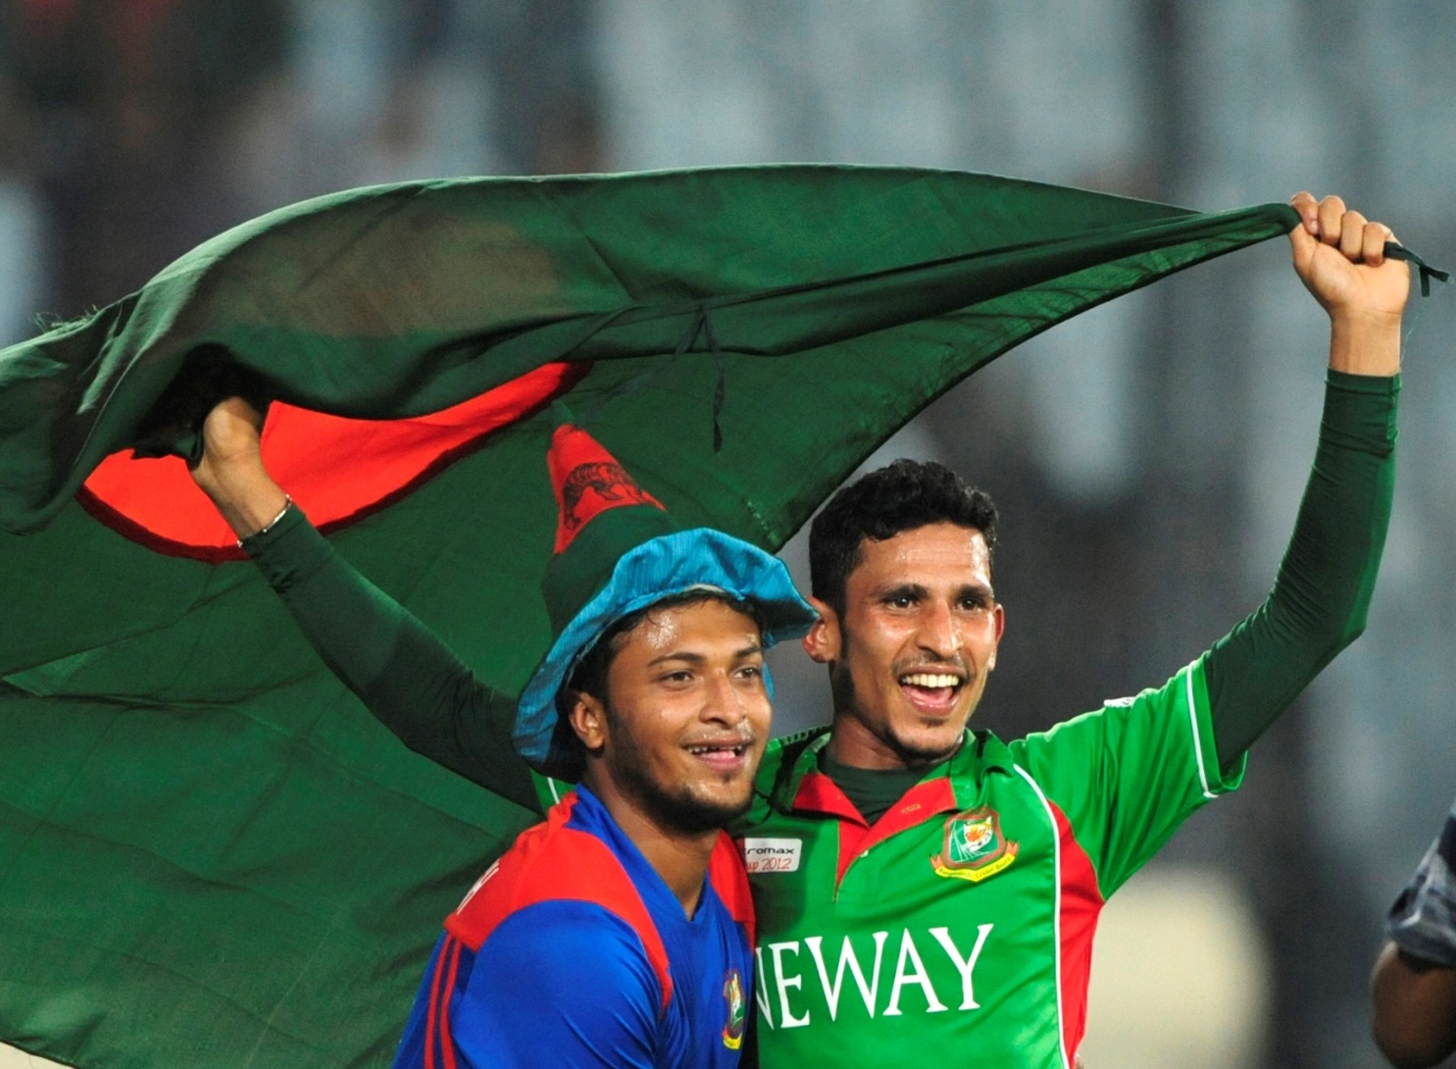
স্বাগতম
Notes:
আত্মমর্যাদাবান মানুষের একটি ছবি দেখিয়ে শিক্ষার্থীদের স্বাগতম জানানো যেতে পারে ।

Slide 3
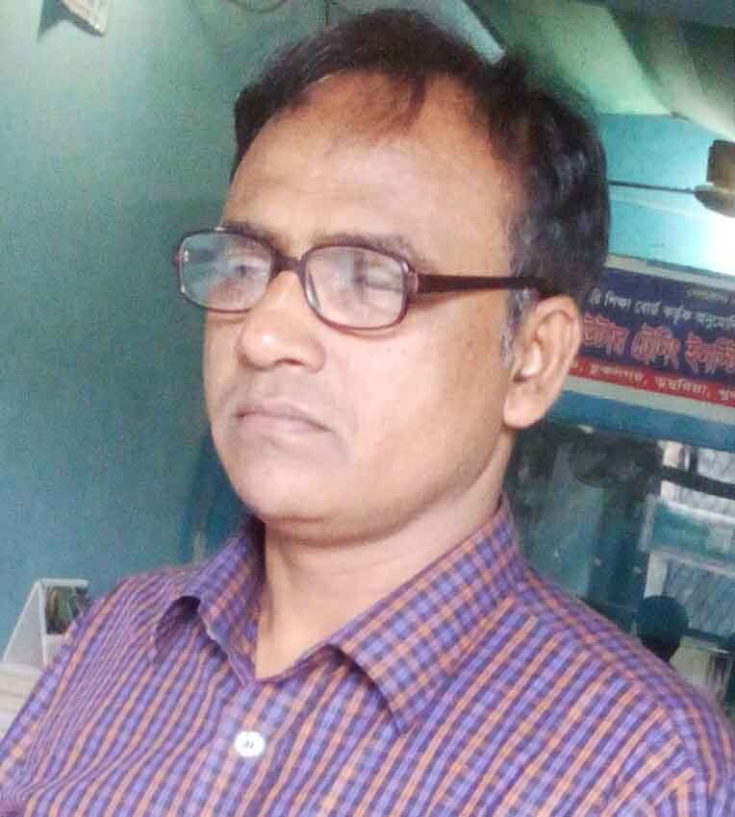
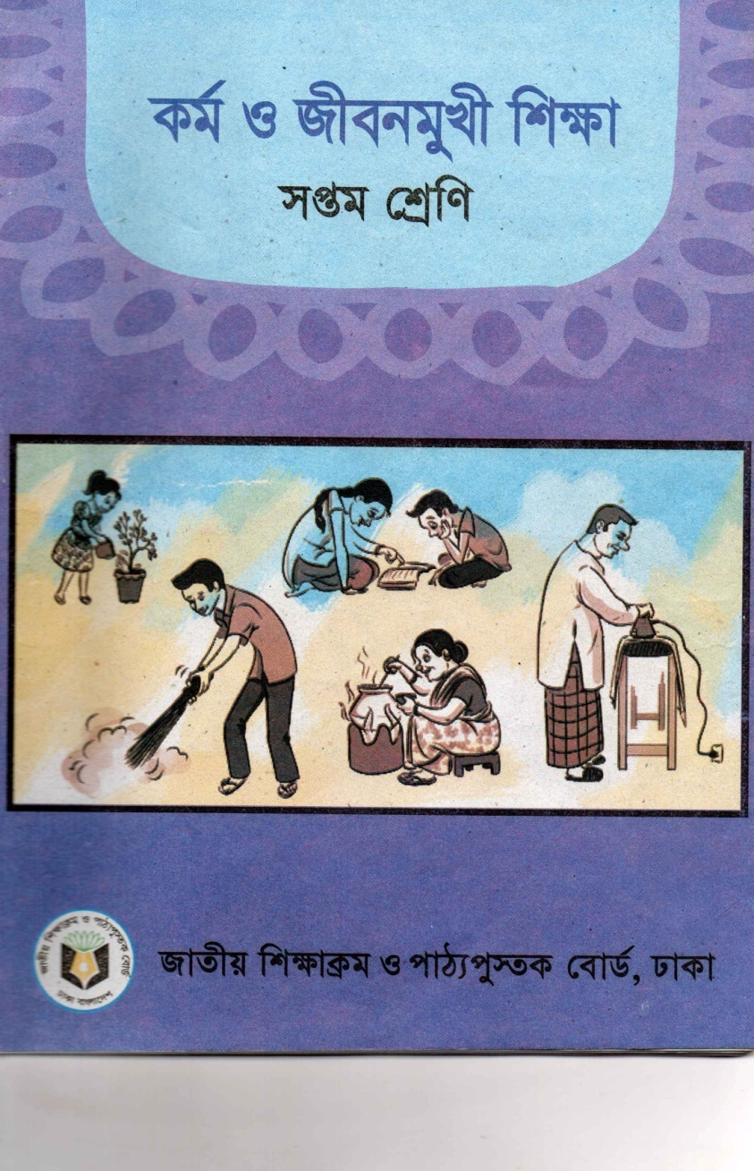
পরিচিতি
মো: আবু হাচান সরদার
প্রধান শিক্ষক
চুয়াডাঙ্গা কৃষ্ণনগর মাধ্যমিক বিদ্যালয়
যশোর
সেল: ০১৭১৫৩০৯৪২৩
অধ্যায়: ১, পাঠ: 10, সময় ৫০ মিনিট

Slide 4
শিখনফল
এই পাঠ শেষে শিক্ষার্থীরা ---
১। আত্মমর্যাদার ধারণা ব্যাখ্যা করতে পারবে।
2। আত্মমর্যাদা হানিকর কাজগুলো কী তা চিহ্নিত করতে পারবে ।
৩। আত্মমর্যাদা বজায় রেখে কাজ করার গুরুত্ব ব্যাখ্যা করতে পারবে ।

Slide 5
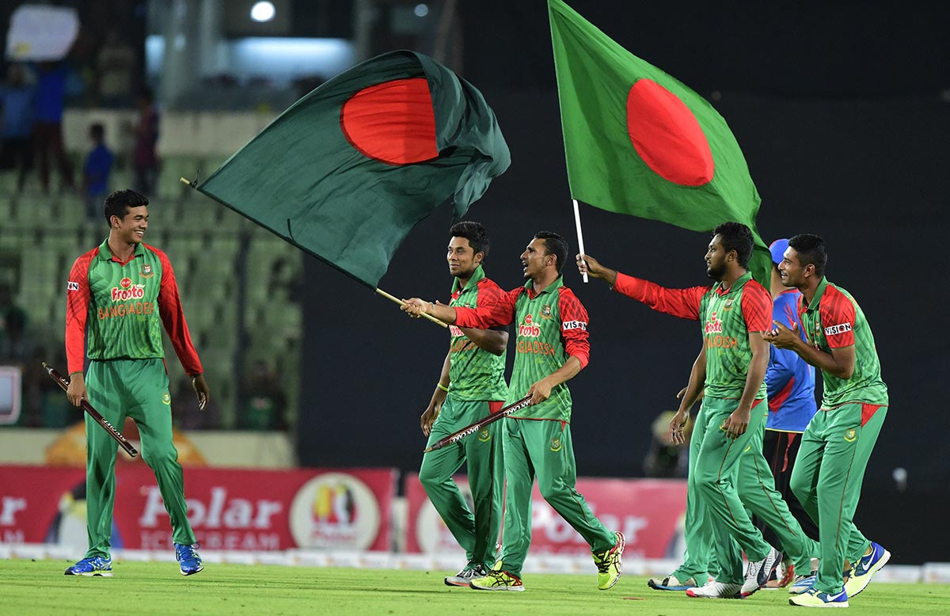
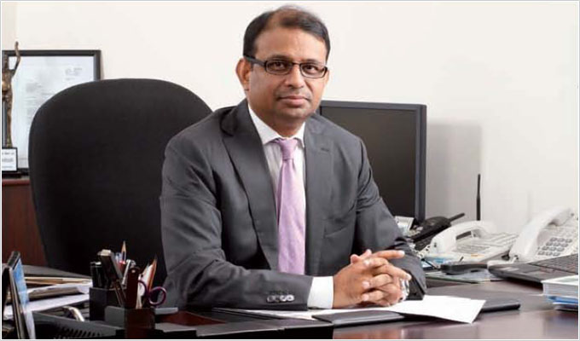
আত্মমর্যাদা বজায় রেখে কাজ করা
Notes:
স্লাইডের ছবিগুলো নিয়ে শিক্ষার্হীদের ভাবতে বলুন। শিক্ষার্থীরা উত্তর প্রদানের পর আপনি সঠিক উত্তরটি দিয়ে (উত্তরঃ আত্মমর্যাদা বজায় রেখে কাজ করা) পাঠ ঘোষণা করবেন।

Slide 6
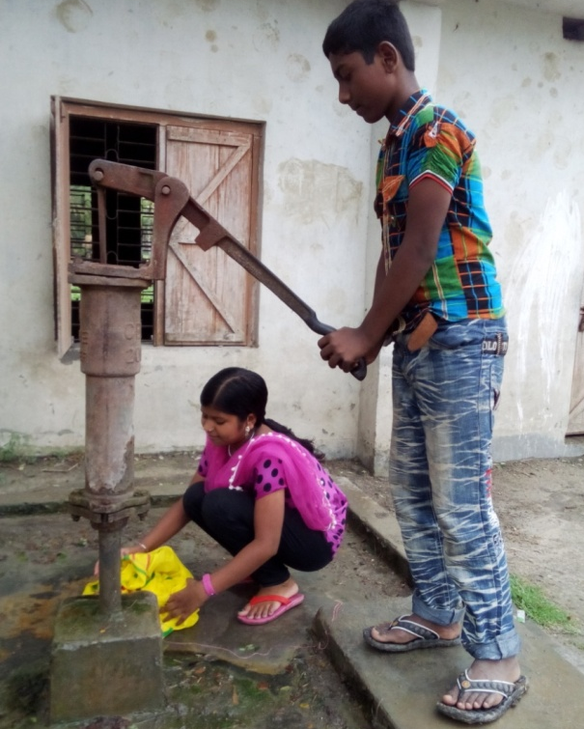
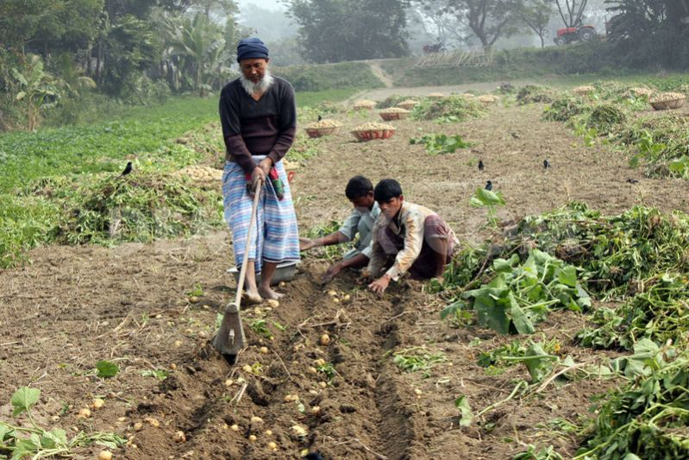
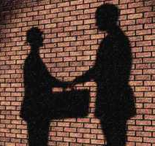
সমাজে যারা অন্যের কাছে ছোট হতে চায় না, কোন কাজে লজ্জা পেতে চায় না, অন্যায় কিছু করে না, মন্দ কাজের প্রতিবাদ করে, নিজের কাজ নিজে করতে ভালোবাসে এবং কখনও ঘুষ-দুর্নীতির সাথে জড়িত থাকে না তাঁরাই আত্মমর্যাদাবান।
Notes:
শিক্ষক স্লাইডের ছবি দেখিয়ে শিক্ষার্থীদের কাছ থেকে জানবার চেষ্টা করবেন আত্মমর্যাদাবান কারা পরে সঠিক উত্তরটি দেখাবেন।

Slide 7
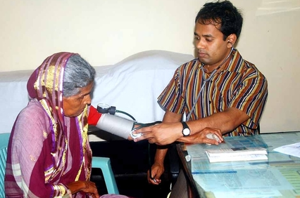
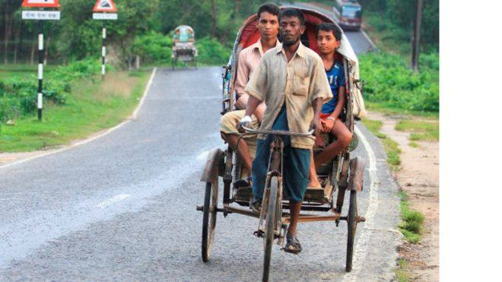
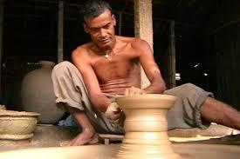
ছবিগুলো কীভাবে আত্মমর্যাদা প্রকাশ করে?
Notes:
শিক্ষক স্লাইডের ছবিগুলো দেখিয়ে জেনে নিবেন কাজগুলো আমাদের প্রয়োজন কিনা? কেন প্রয়োজন? কাজগুলো করলে মর্যাদা বাড়ে না কমে ।

Slide 8
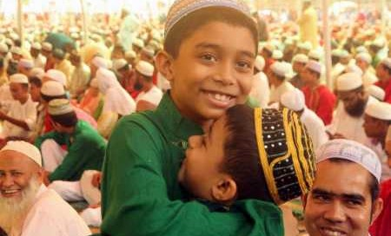
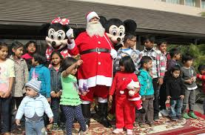
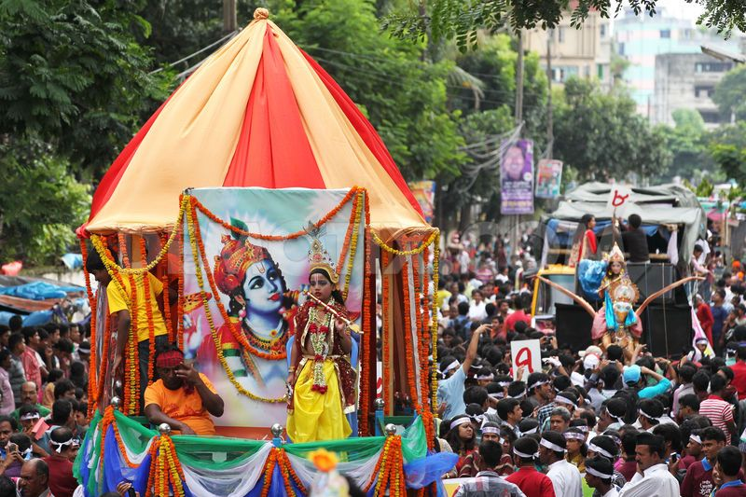
মুসলমান
খ্রিস্টান
সবাই আমাদের সমাজের নানা ধর্মের-নানা জাতের মানুষ
বৌদ্ধ
হিন্দু
Notes:
শিক্ষক স্লাইডের ছবিগুলো দেখিয়ে মানুষ হিসেবে আমাদের আত্মমর্যাদাবোধ বজায় রেখে কাজ করার প্রয়োজন কেন জেনে নিবেন?

Slide 9
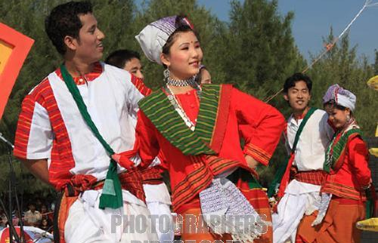
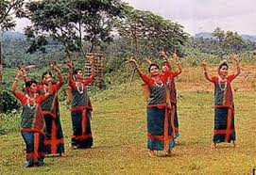
চাকমা
ত্রিপুরা
মানুষ হিসেবে এদের প্রত্যেকের রয়েছে আত্মমর্যাদা
Notes:
শিক্ষক স্লাইডের ছবিগুলো দেখিয়ে মানুষ হিসেবে আমাদের আত্মমর্যাদাবোধ বজায় রেখে কাজ করার প্রয়োজন কেন জেনে নিবেন?

Slide 10
নিজের কাজ নিজে করলে
আত্মমর্যাদা বাড়ে
Notes:
শিক্ষক স্লাইডের ছবিগুলো দেখিয়ে কাজগুলো কাদের জেনে নিবেন এবং উত্তর পাওয়ার পর কাজগুলো করলে মর্যাদা বাড়ে না কমে প্রশ্নত্তরে জেনে নিবেন

Slide 11
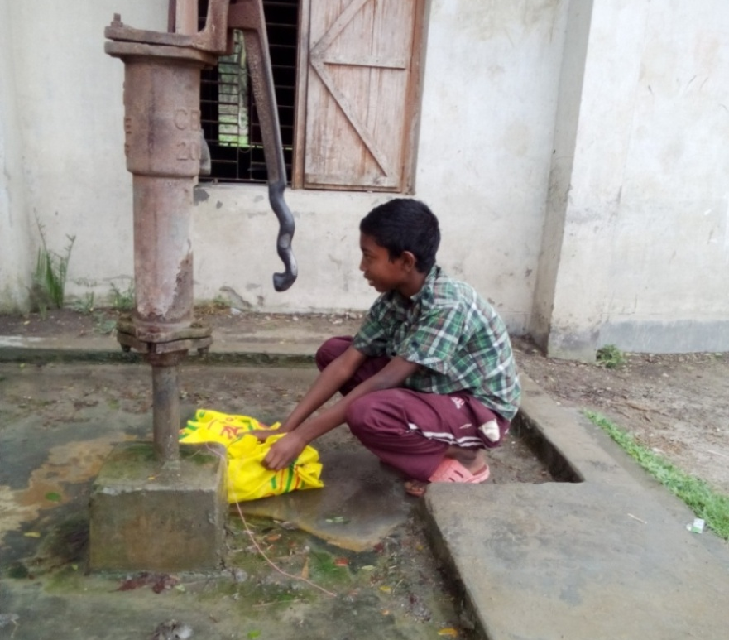
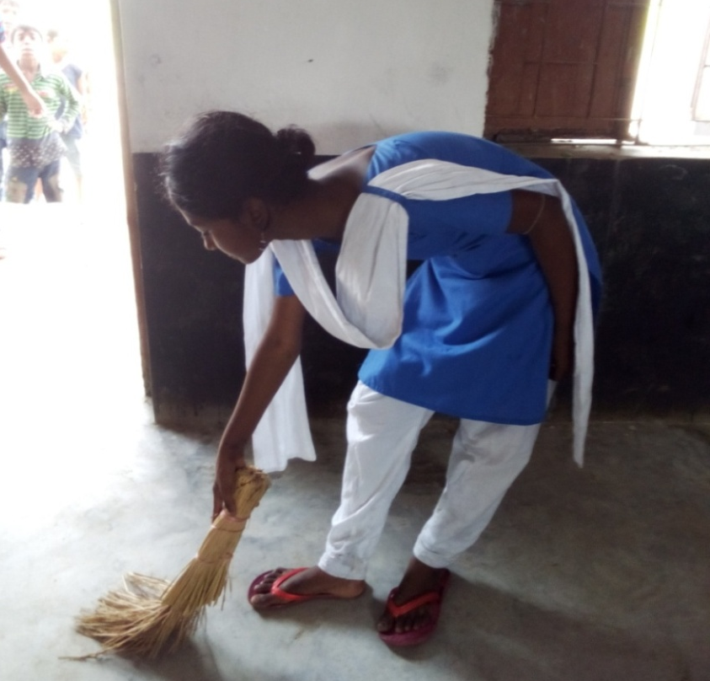
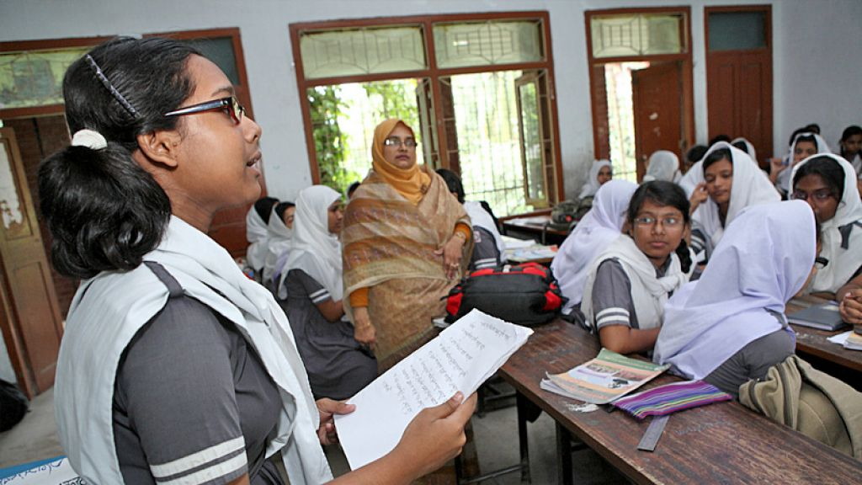
আত্মমর্যাদার বিষয়গুলো
কীভাবে ফুঠে উঠেছে?
Notes:
শিক্ষক স্লাইডের ছবিগুলো দেখিয়ে কোন কাজগুলো করলে আত্মমর্যাদা বজায় থাকে প্রশ্নোত্তরে জেনে নিবেন।

Slide 12
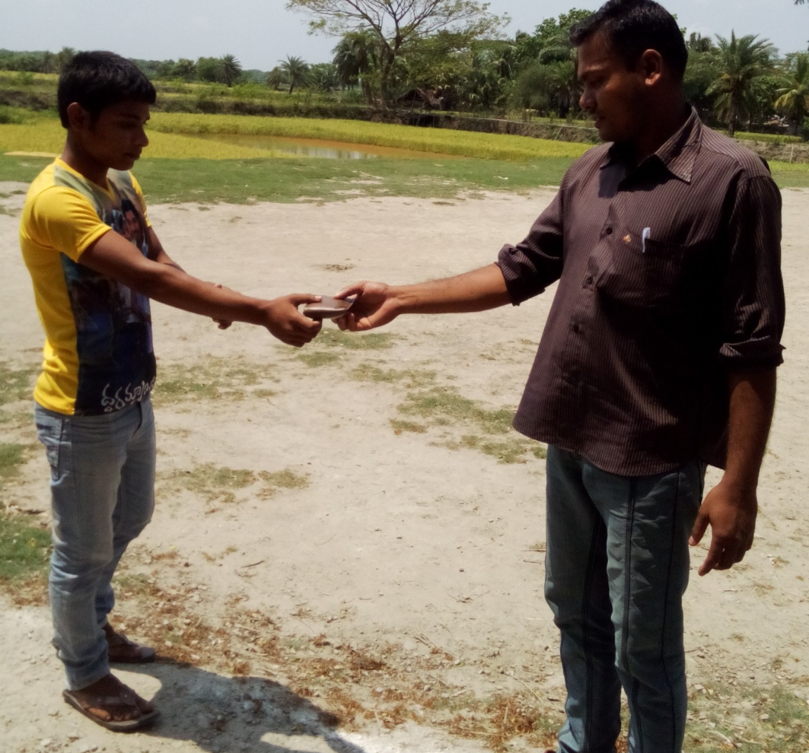
সততা মানুষকে আত্মমর্যাদাবান করে ।
Notes:
শিক্ষক প্রথমে স্লাইডের প্রথম ছবিটি দেখাবে পরে দ্বিতীয়টি দেখিয়ে প্রশ্নোত্তরে আত্মমর্যাদাবান হওয়ার কাজ আর কী কী হতে পারে জেনে নিবেন।

Slide 13
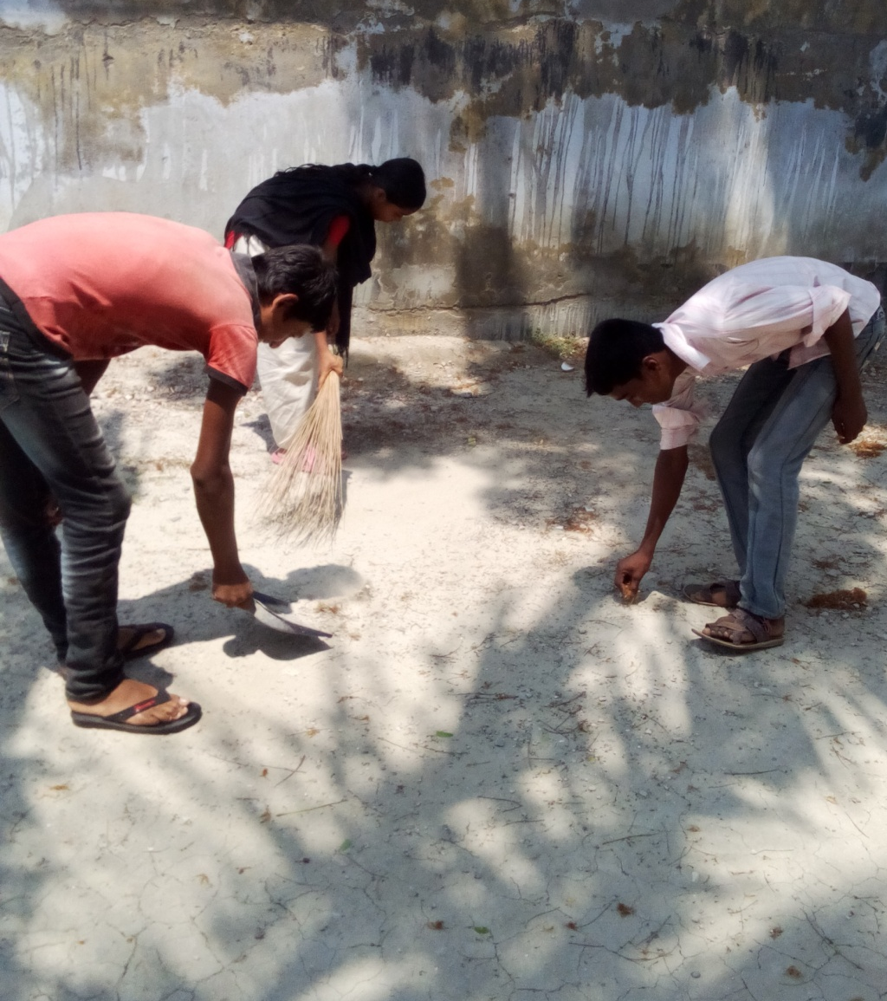
ছবিতে এরা কে, কী করছে?
Notes:
শিক্ষক শিক্ষার্থীদের স্লাইডের ছবিগুলো দেখিয়ে প্রশ্নোত্তরে নিজের কাজ নিজে করলে আত্মমর্যাদা বাড়ে না কমে জেনে নিবেন।

Slide 14
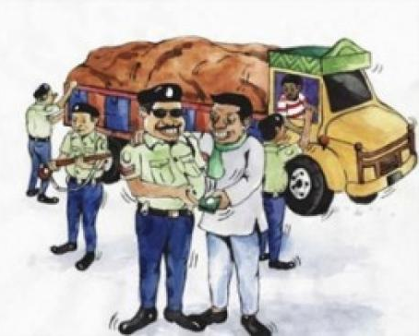
জোড়ায় কাজ
কোন কোন কাজে মর্যাদা হানিকর হয় তার একটি তালিকা তৈরি কর।
Notes:
শিক্ষক প্রশ্ন করবেন ছবিতে তোমরা কী দেখছ? ছবির মানুষগুলো কী করছে? উত্তরগুলো জোড়ায় বসে করবে। সময় নির্দিষ্ট করে দিন। সর্বশেষে শিক্ষার্থীরা আপনার নির্দেশনা বুঝল কিনা যাচাই করে কাজটি করতে বলবেন।

Slide 15
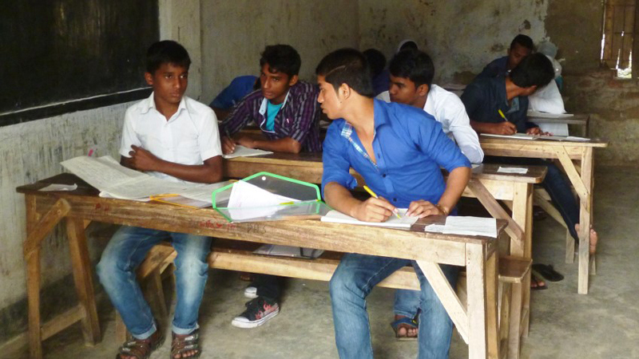
যাদের আত্মমর্যাদাবোধ রয়েছে তারা কখনও পরীক্ষায় অন্যের খাতা দেখে লেখে না। অন্যের খাতা দেখে লেখা আত্মমর্যাদা হানিকর কাজ।
Notes:
শিক্ষক স্লাইডের ছবি দেখিয়ে প্রশ্ন করবেন অন্যের খাতা দেখে লেখা আত্মমর্যাদা হানিকর কাজ কেন?

Slide 16
দলীয় কাজ
মানুষ হিসেবে আত্মমর্যাদাবোধ বজায় রেখে কাজ করলে আমাদের সমাজ কীভাবে ভালোভাবে গড়ে উঠবে?
Notes:
সম্ভাব্য উত্তর: মানুষ সৃষ্টির সেরা জীব। মানুষের তাই রয়েছে প্রখর আত্মমর্যাদাবোধ। যাঁরা দুর্নীতি করে না, অন্যায় করে না,ঘুষ খায় না,অন্যের জিনিস না বলে নেয় না,অন্যকে সম্মান করে তাঁরাই আত্মমর্যাদাবোধ বজায় রেখে কাজ করে এবং তাঁরাই আত্মমর্যাদাবান মানুষ। তাঁরাই পারে আমাদের সমাজটাকে ভালোভাবে গড়ে দিতে।

Slide 17
মূল্যায়ন
আত্মমর্যাদা বলতে কী বোঝায়?
আত্মমর্যাদা হানি করে কোন কাজ করলে?
আত্মমর্যাদার গুরুত্ব কী?
Notes:
সম্ভাব্য উত্তরঃ ১। নিজের মর্যাদা সম্পর্কে সচেতন থাকা ২। মিথ্যা কথা বললে, দুর্নীতি করলে, ঘুষ নিলে এবং নিজের কাজ নিজে না করলে। ৩। আত্মমর্যাদা মানুষকে খারাপ পথে নিয়ে যেতে পারে না, ভালো কাজ করতে উৎসাহিত করে। সমাজ তাঁর দ্বারা উপকৃত হয়।

Slide 18
বাড়ির কাজ
তোমার জানা মতে কোন ব্যক্তি যদি আত্মমর্যাদা হানিকর কাজ করে তা থেকে ফিরে আসার জন্য তোমার পরার্মশ কী?
Notes:
যারা আত্মমর্যাদা হানিকর কাজ করে তাদেরকে মানুষ ঘৃণা করে, মন্দ বলে। নিজের কাজ নিজে করা ,মিথ্যা কথা বলা থেকে বিরত থাকা, অন্যকে সম্মান করা ইত্যাদি।

Slide 19
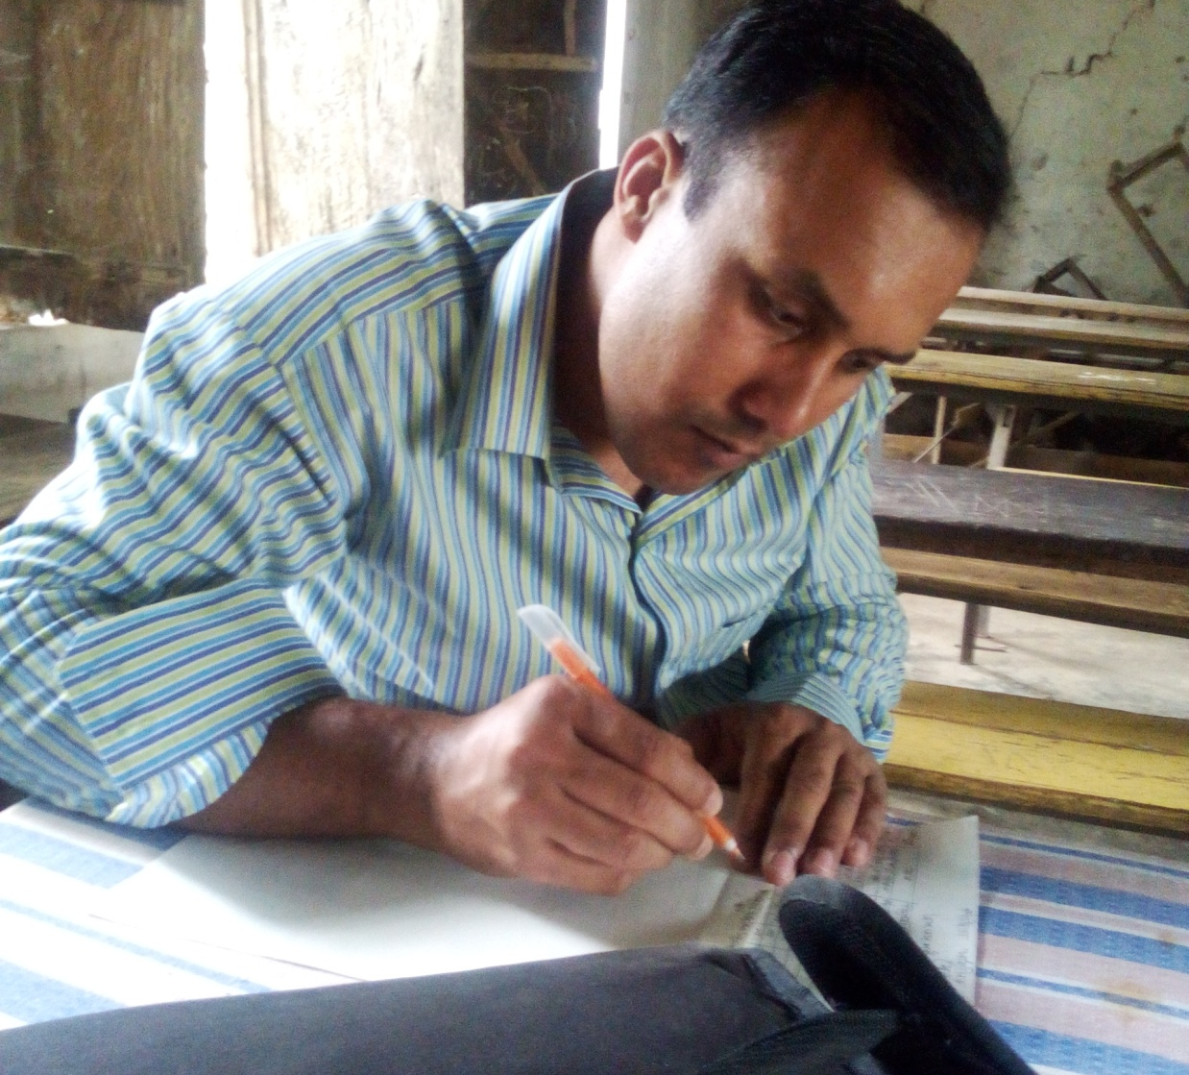
ধন্যবাদ

Slide 20
কৃতজ্ঞতা স্বীকার
শিক্ষা মন্ত্রণালয়, মাউশি, এনসিটিবি ও এটুআই-এর সংশ্লিষ্ট কর্মকর্তাবৃন্দ
এবং কন্টেন্ট সম্পাদক হিসেবে যাঁদের নির্দেশনা, পরামর্শ ও তত্ত্বাবধানে এই মডেল কন্টেন্ট সমৃদ্ধ হয়েছে
তাঁরা হলেন-
জনাব মোহাম্মদ আনিসুর রহমান, সহকারী অধ্যাপক,
টিটিসি, খুলনা
জনাব বিপ্লব মল্লিক, সহকারী অধ্যাপক,
টিটিসি, ফরিদপুর

